Slide 1
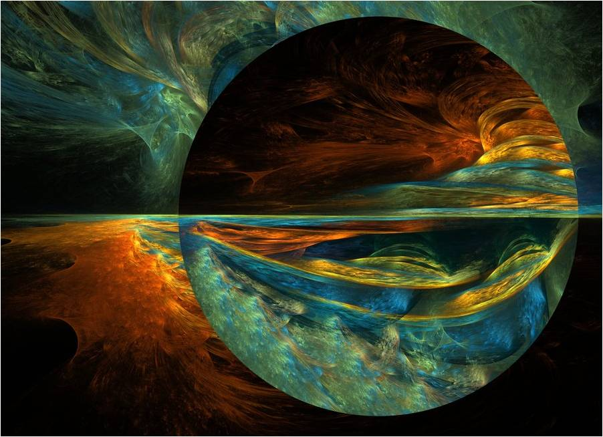
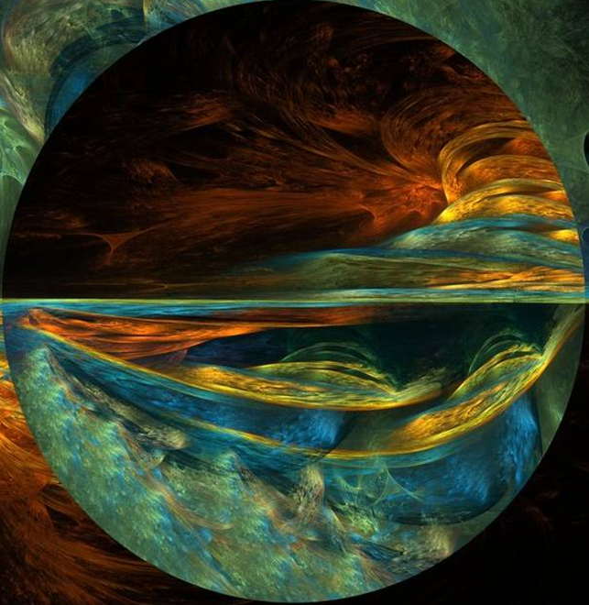

El
Derecho
al
Delirio
Eduardo Galeano
Notes:
Ppsx Margarita

Slide 2

Aunque no podemos adivinar el tiempo que será, sí tenemos, al menos, el derecho de imaginar el que queremos que sea.
En 1948 y 1976 las Naciones Unidas proclamaron extensas listas de derechos humanos; pero la inmensa mayoría no tiene más que el derecho de ver, oír y callar.
¿Qué tal si empezamos a ejercer el jamás proclamado derecho de soñar? ¿Qué tal si deliramos por un ratito?

Slide 3

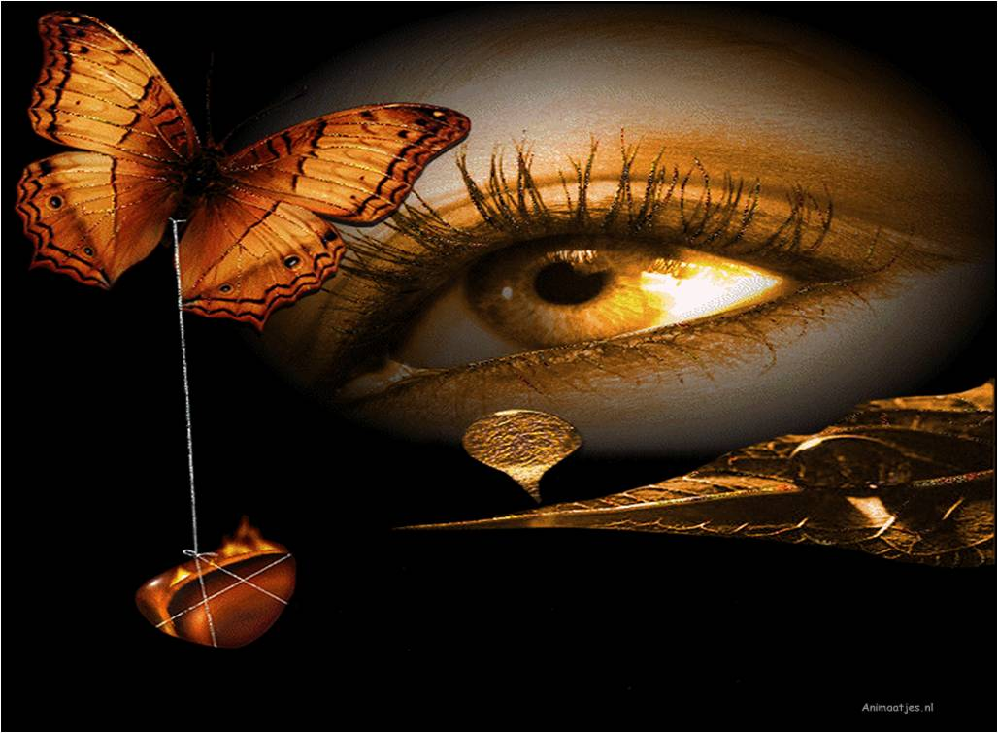
¿Que tal si clavamos los ojos más allá de la infamia para adivinar otro mundo posible?.

Slide 4
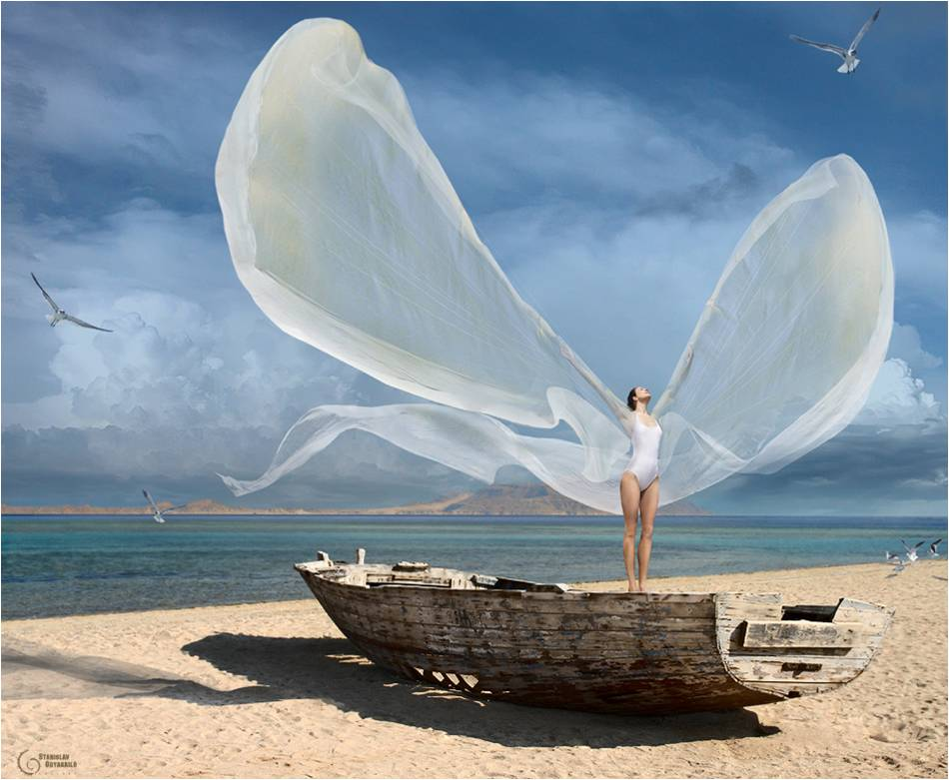
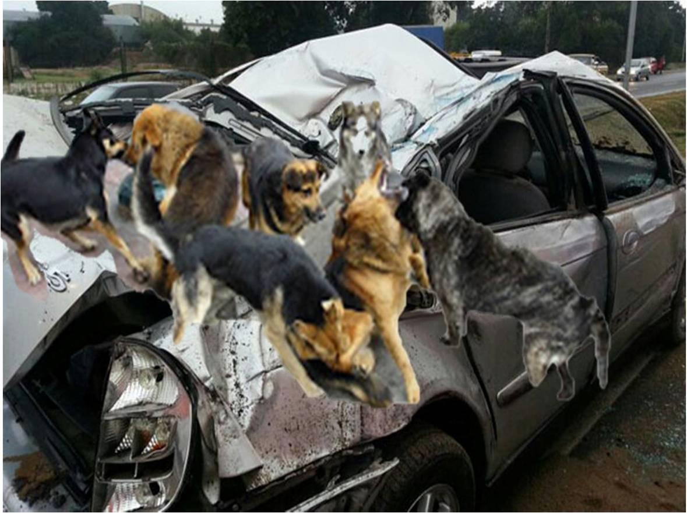
El aire estará limpio de todo veneno que no provenga de los miedos humanos y de las humanas pasiones.
En las calles, los automóviles serán aplastados por los perros;

Slide 5
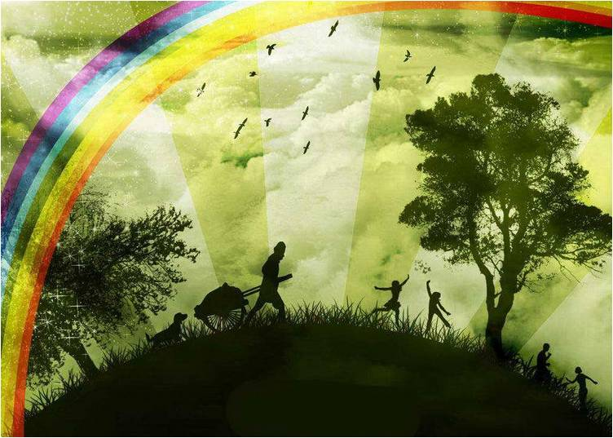


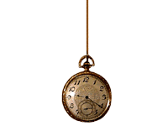
la gente no será manejada por el automóvil, ni será programada por el ordenador, ni será comprada por el supermercado, ni será tampoco mirada por el televisor;

Slide 6
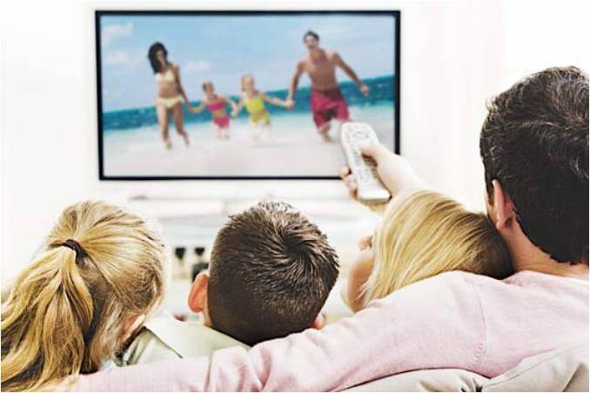
el televisor dejará de ser el
miembro más importante de
la familia, y será tratado como
la plancha o el lavarropas;.
Ppsx Margarita

Slide 7

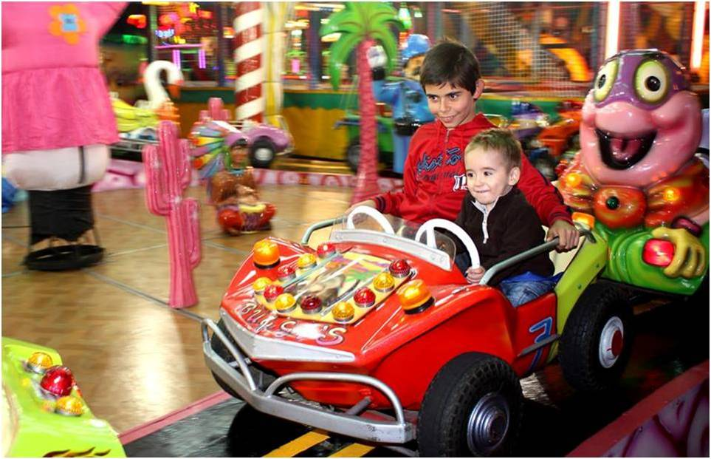
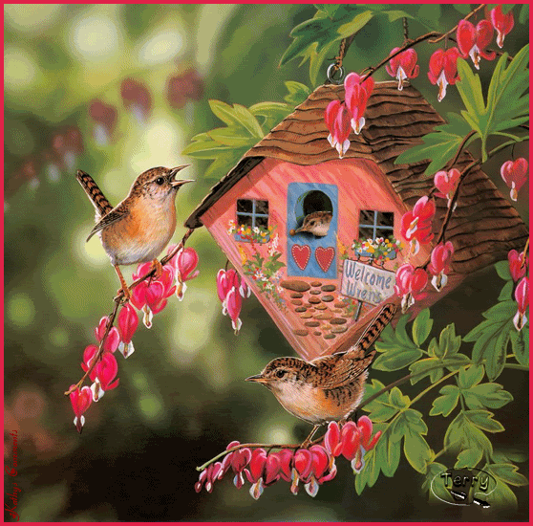
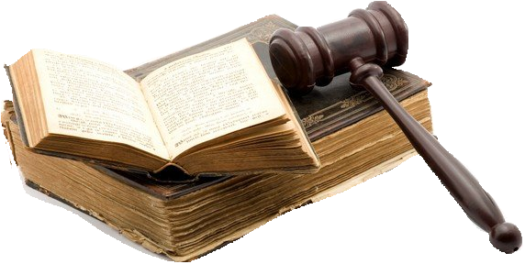
Se incorporará a los códigos penales el delito de estupidez, que cometen quienes viven por tener o por ganar, en vez de vivir por vivir nomás,
como canta el pájaro sin saber que canta
Nuevo delito
La
estupidez,
y como juega el niño sin saber que juega;

Slide 8
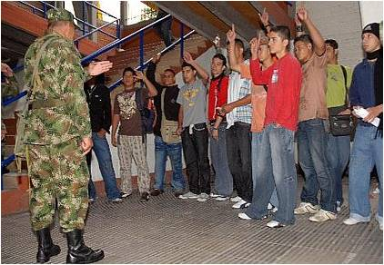
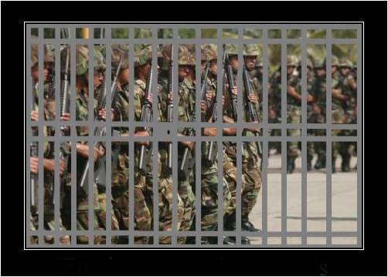
sino los que quieran cumplirlo;
en ningún país irán presos los muchachos que se niegan a cumplir el servicio militar,

Slide 9
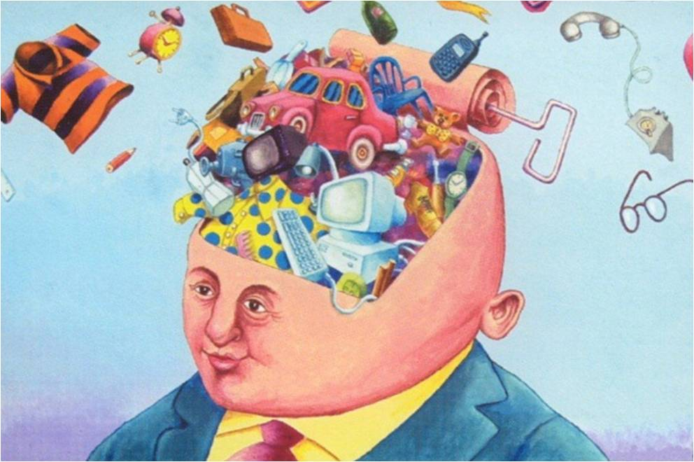
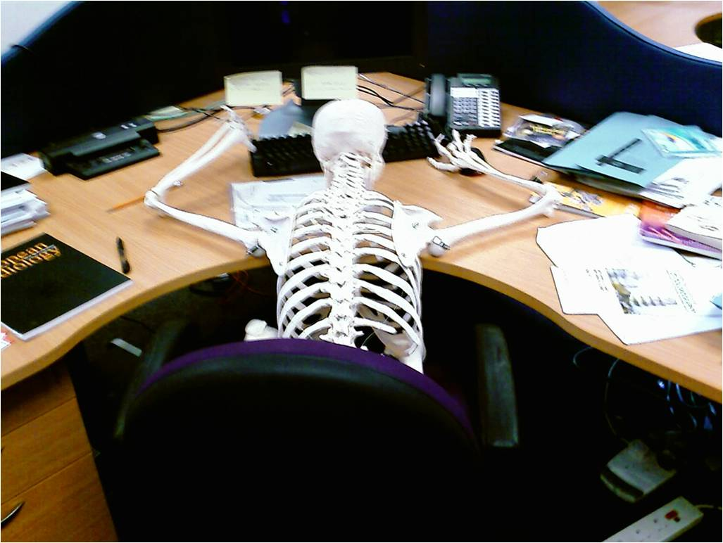
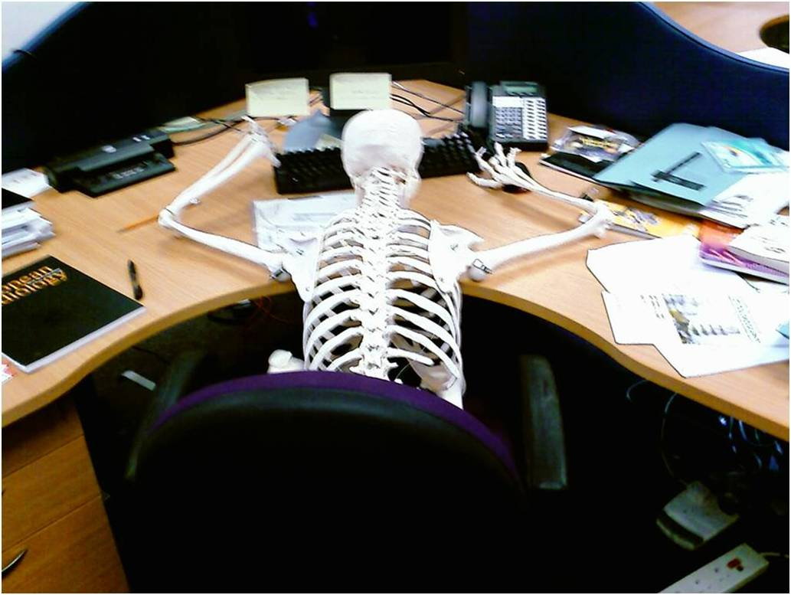

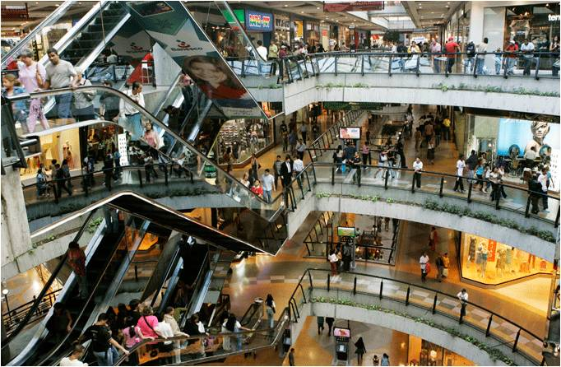
Los economistas no llamarán nivel de vida al nivel de consumo,
ni llamarán calidad de vida a la cantidad de cosas;
pero todos trabajaremos para vivir.
Nadie vivirá para trabajar,
Notes:
Nadie vivira para trabajar, pero todos trabajaremos para vivir

Slide 10
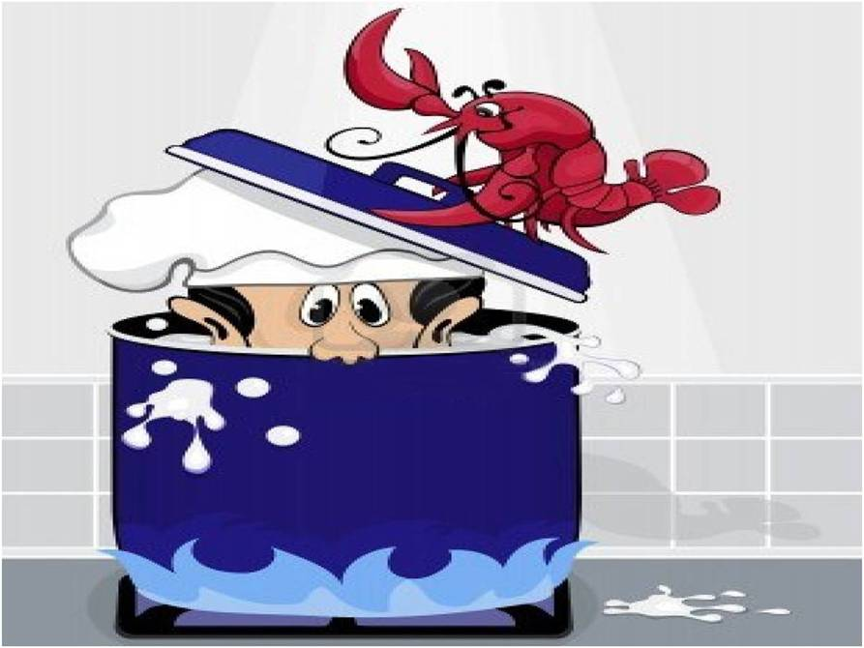
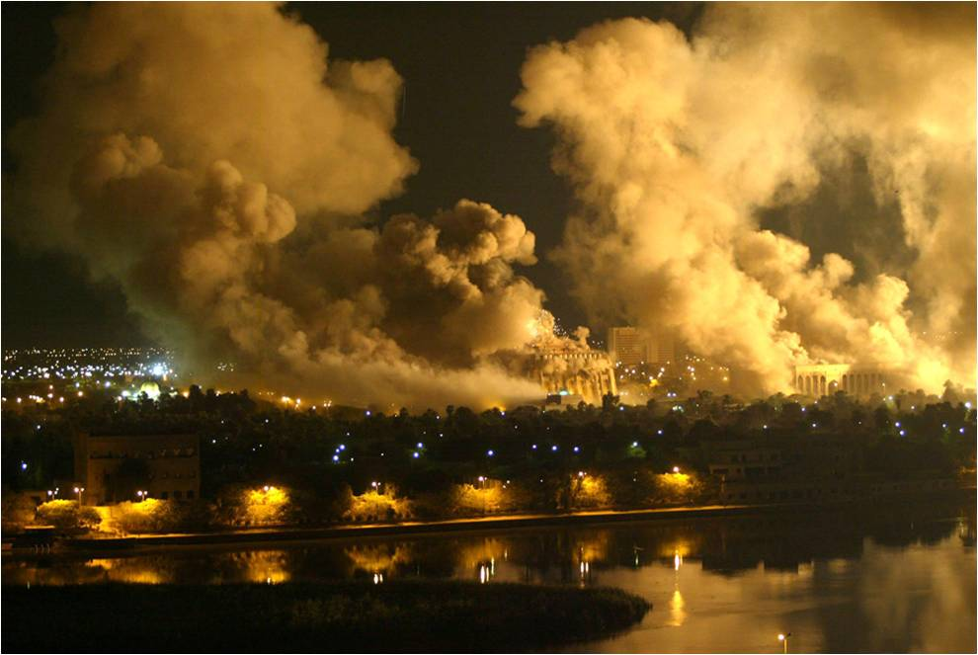
los cocineros no creerán que a las langostas les encanta que las hiervan vivas.
Los historiadores no creerán que a los países les encanta ser invadidos.

Slide 11
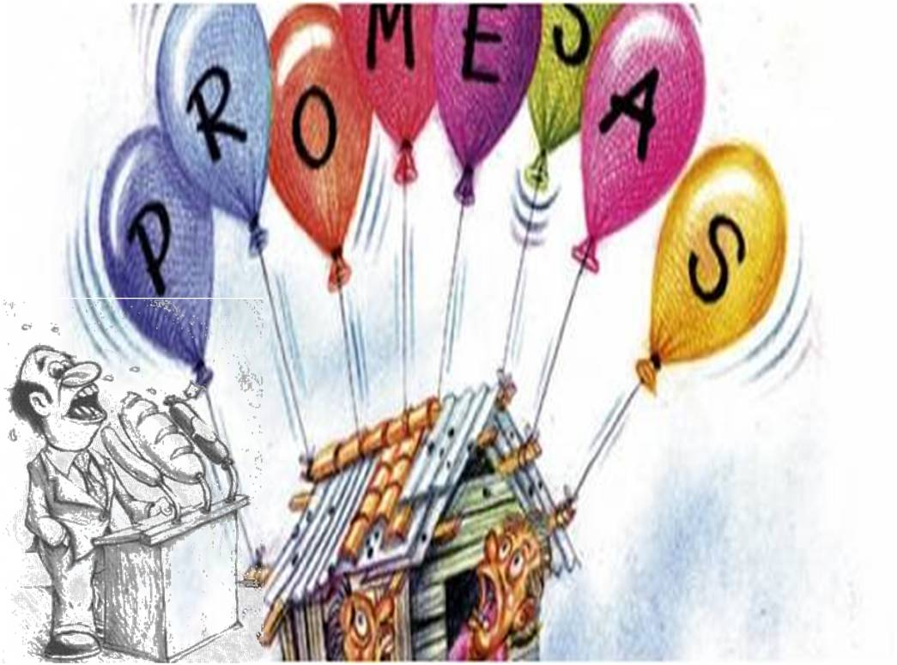
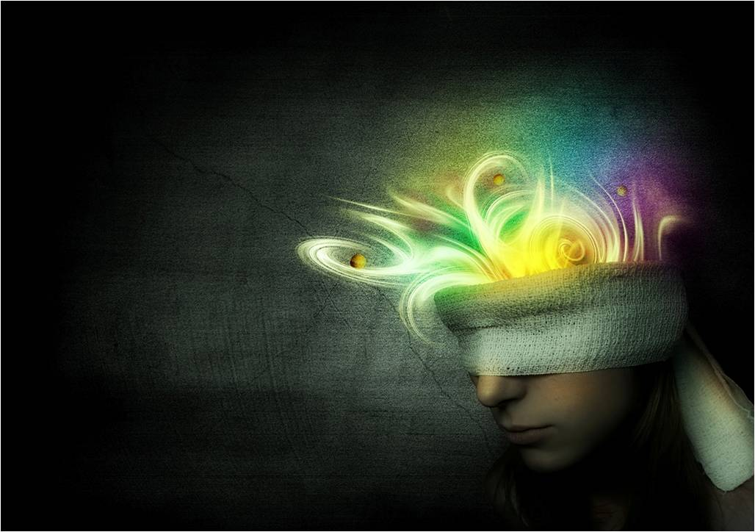
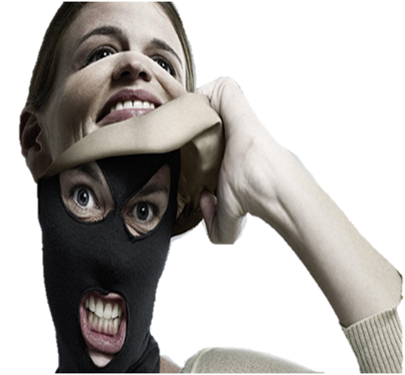
La solemnidad se dejará de creer que es una virtud, y nadie, nadie tomará en serio a nadie que no sea capaz de tomarse el pelo;
Los políticos no creerán que a los pobres les encanta comer promesas

Slide 12
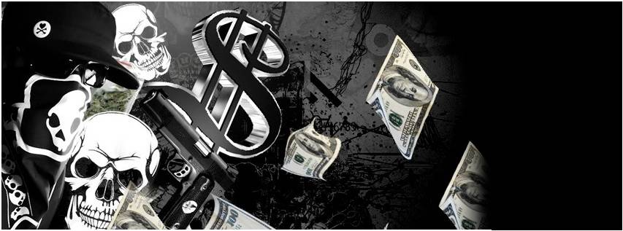
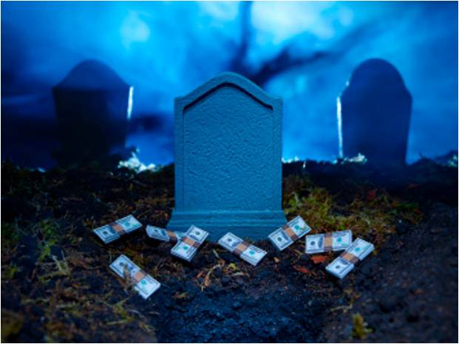
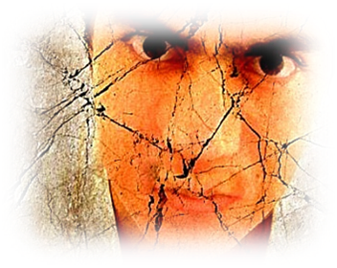
La muerte y el dinero perderán sus mágicos poderes,
y ni por defunción ni por fortuna
se convertirá el canalla
en virtuoso caballero.
Notes:
Nadie será considerado héroe ni tonto por hacer lo que cree justo en lugar de hacer lo que más le conviene.

Slide 13
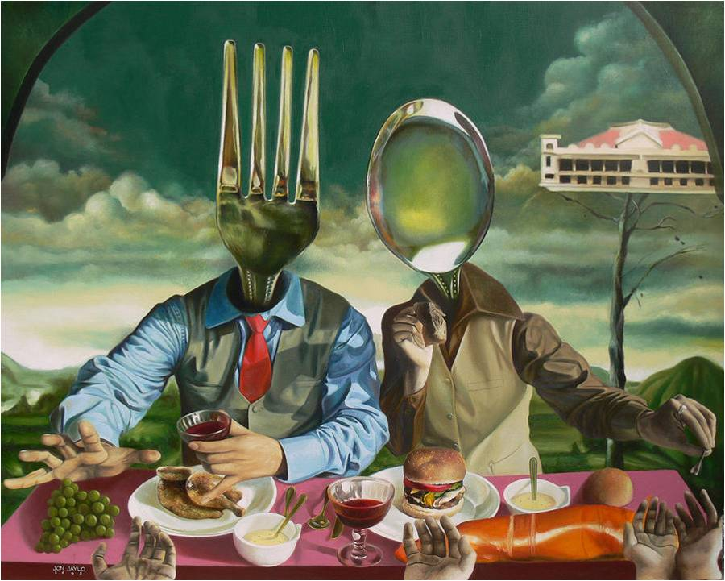
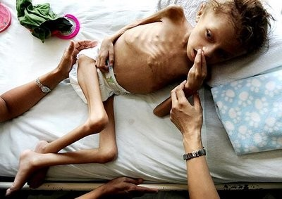
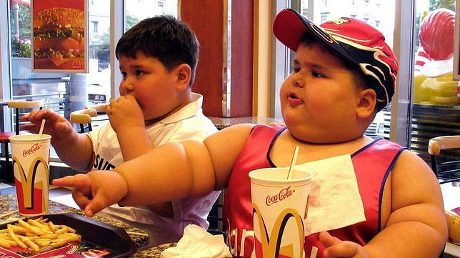
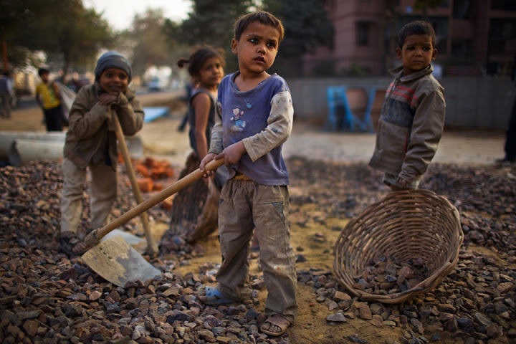
La comida no será una mercancía, ni la comunicación un negocio, porque la comida y la comunicación son derechos humanos.
Nadie morirá de hambre,
Los niños de la calle no serán tratados como si fueran basura, porque no habrá niños de la calle.
porque nadie morirá de indigestión;

Slide 14

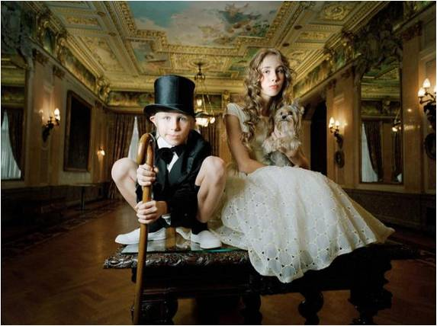

La educación no será el privilegio de quienes
puedan
pagarla.
Los niños ricos no serán tratados como si fueran dinero, porque no habrá niños ricos.

Slide 15
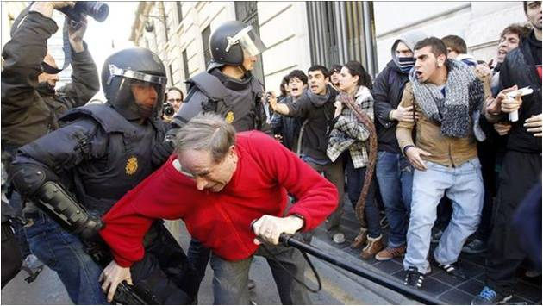
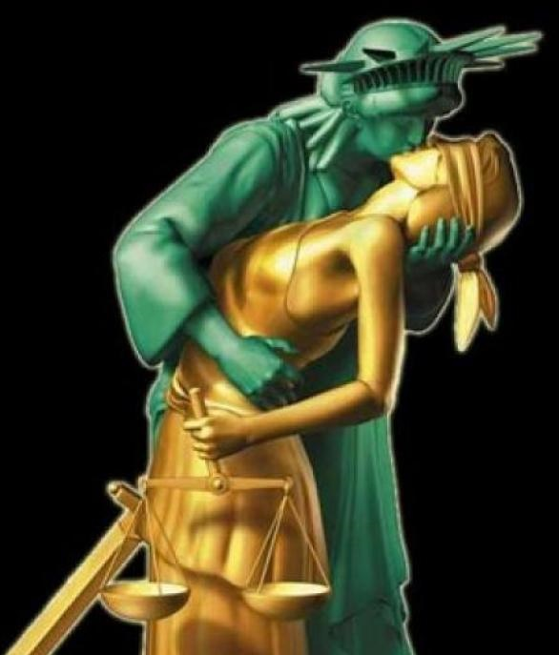
La justicia y la libertad, hermanas siamesas, condenadas a vivir separadas,
volverán a
juntarse,
bien
pegaditas,
espalda
contra
espalda.
y la policía no será la maldición de quienes no puedan comprarla.

Slide 16
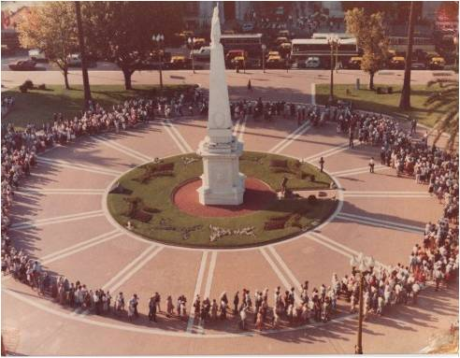
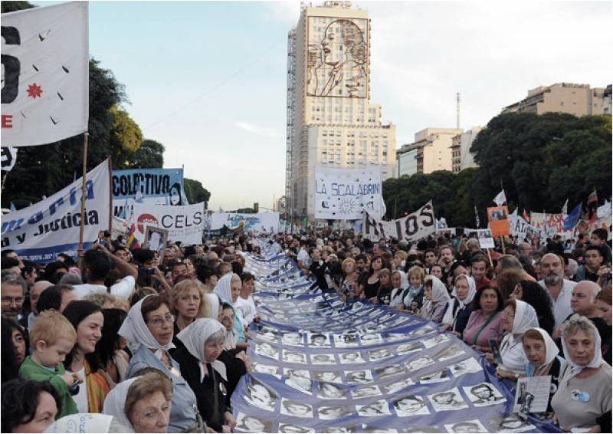
En Argentina, las locas de Plaza de Mayo serán un ejemplo de salud mental, porque ellas se negaron a olvidar en los tiempos
de la amnesia
obligatoria.

Slide 17
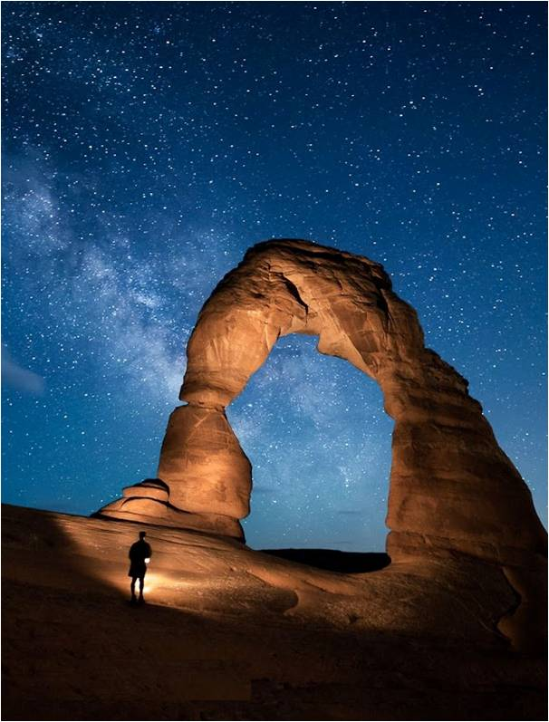
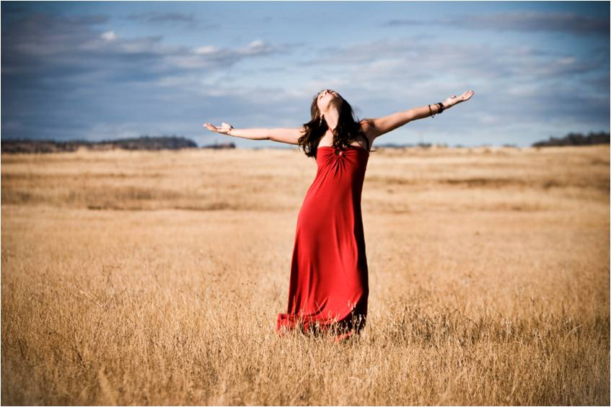
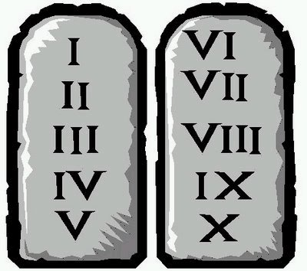
La Santa Madre Iglesia corregirá algunas erratas de las tablas de Moisés,
y el sexto mandamiento ordenará festejar el cuerpo.

Slide 18
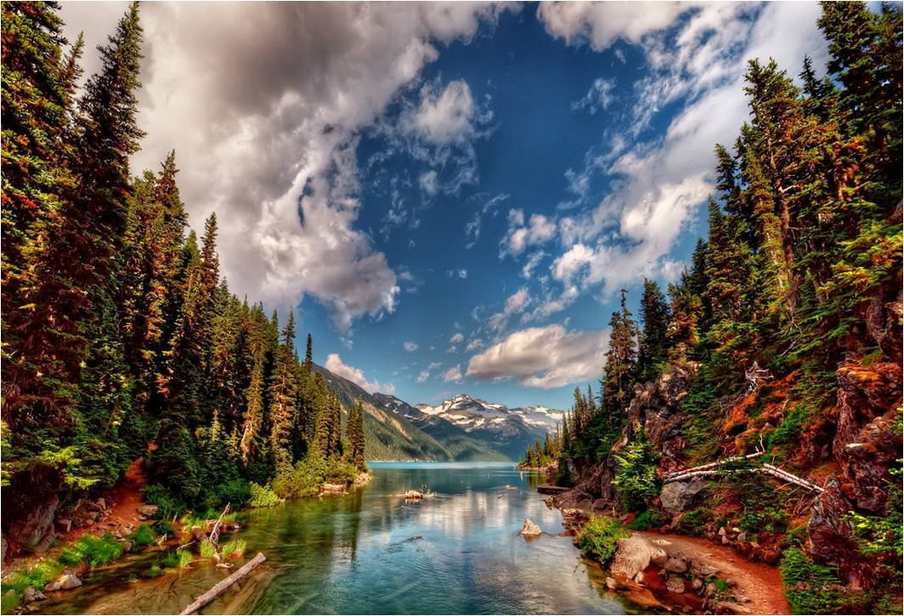
La Iglesia también dictará otro mandamiento, que se le había olvidado a Dios: «Amarás a
la naturaleza, de la que formas parte».

Slide 19
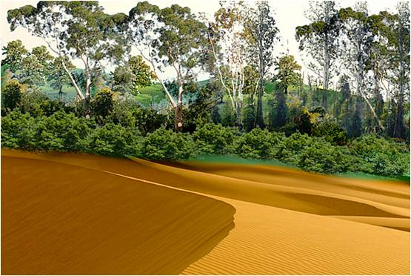
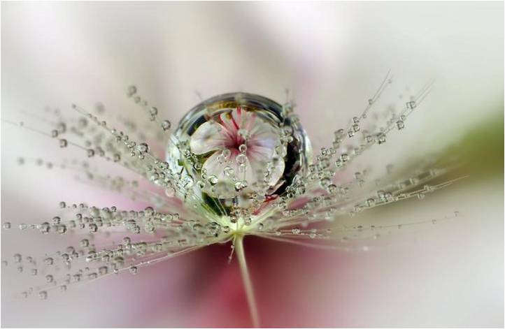
Serán reforestados los desiertos del mundo y los desiertos del alma.

Slide 20
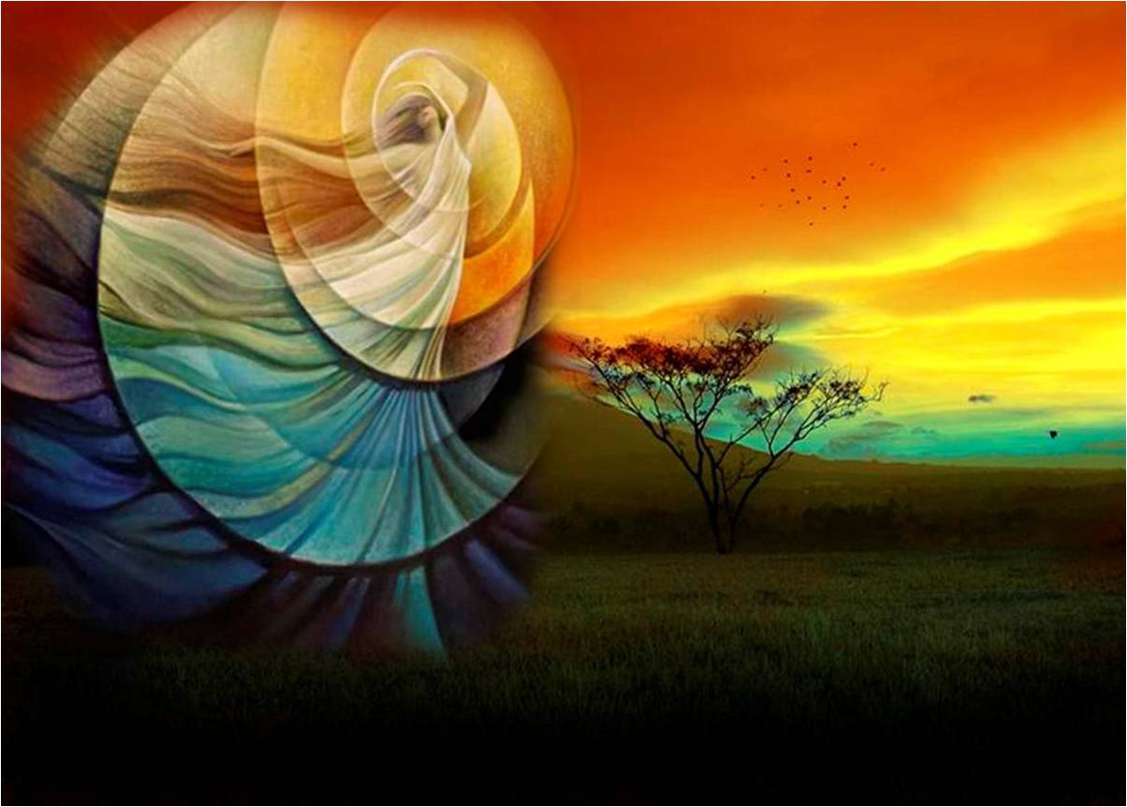
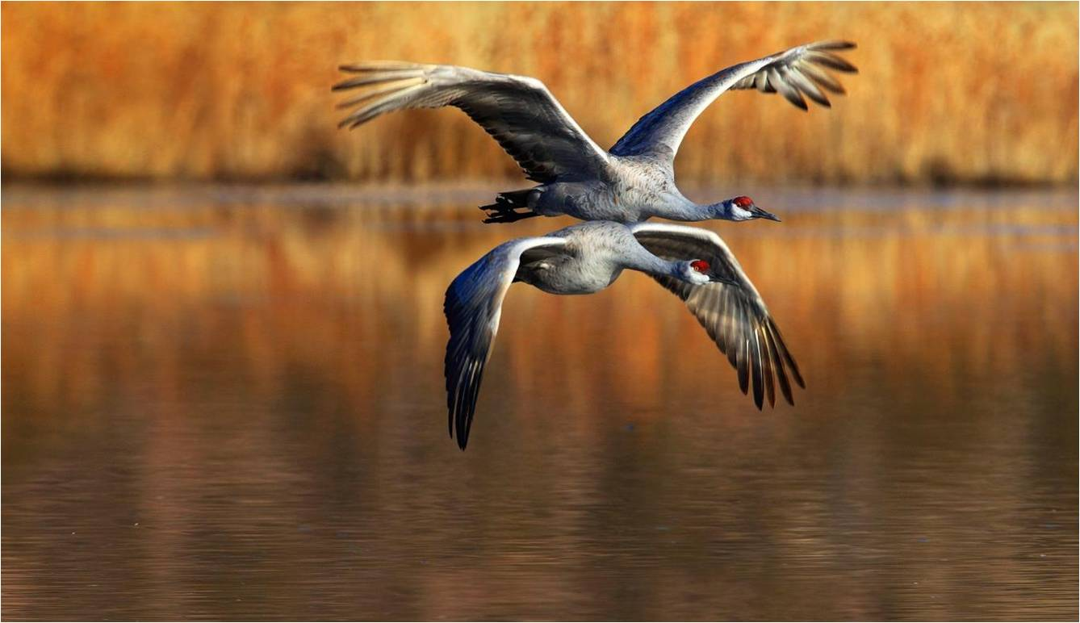
Los desesperados serán esperados y los perdidos serán encontrados, porque ellos se desesperaron de tanto esperar y ellos se perdieron por tanto buscar.

Slide 21

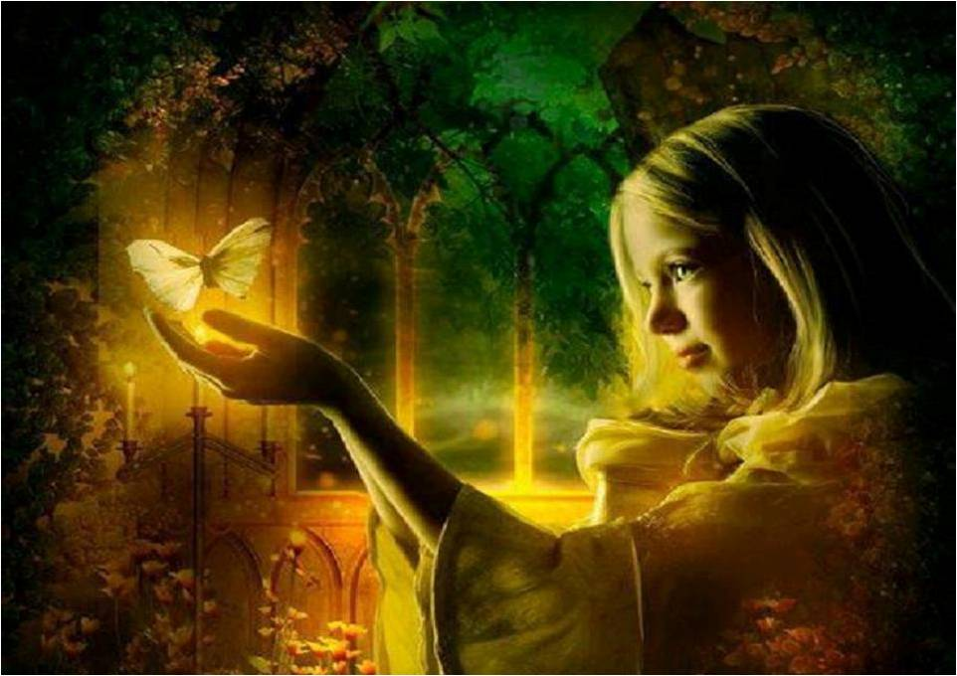
Seremos compatriotas y contemporáneos de todos los que tengan voluntad de belleza y voluntad de justicia, hayan nacido cuando hayan nacido y hayan vivido donde hayan vivido, sin que importen ni un poquito las fronteras del mapa ni del tiempo.

Slide 22

Seremos imperfectos, porque la perfección seguirá siendo el aburrido privilegio de los dioses.

Slide 23
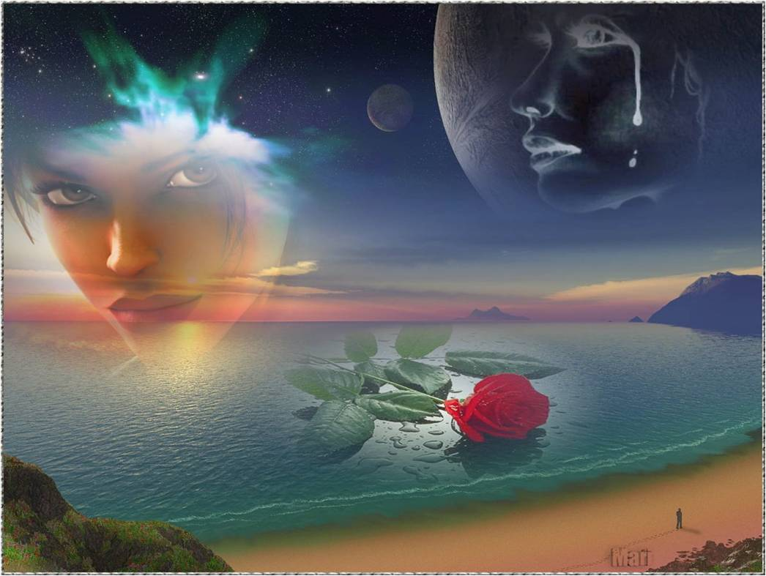
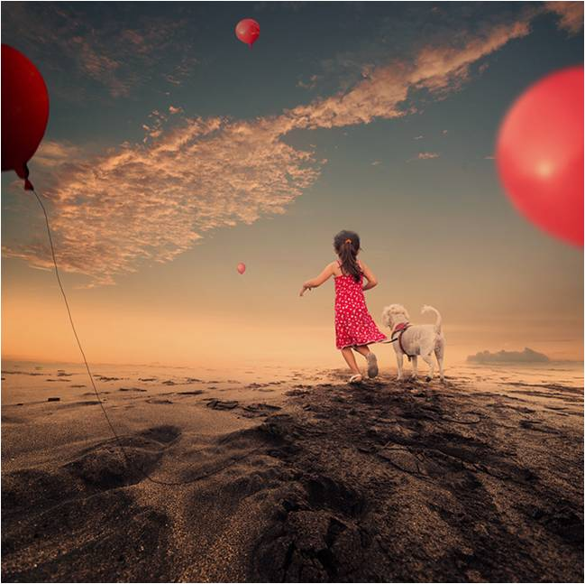
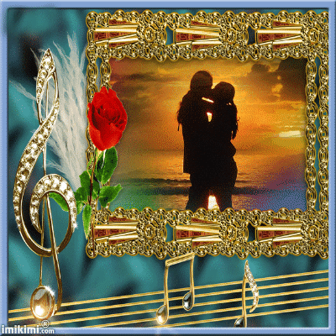
seremos capaces de vivir cada día como si fuera el primero
y cada noche como si fuera la última
Pero en este mundo,
en este mundo chambón y jodido,

Slide 24


Hay otro mundo posible latiendo en este mundo que hay …
Eduardo Galeano
Margarita
Notes:
Hay otro mundo posible latiendo en este mundo que es …

Slide 25




Accede a la sección que desees desde aquí:
PPS Exclusivos
Dedicatorias | Fechas Especiales | Graciosos | Historia y arte | Lugares | Musicales
Naturaleza y Ciencias | Política | Reflexión | Religiosos | Románticos | Salud
Si deseas recibir pps periódicamente en tu correo electrónico subscríbete aquí:

